Slide 1

Teoría:
Anexo Tabulares

Slide 2
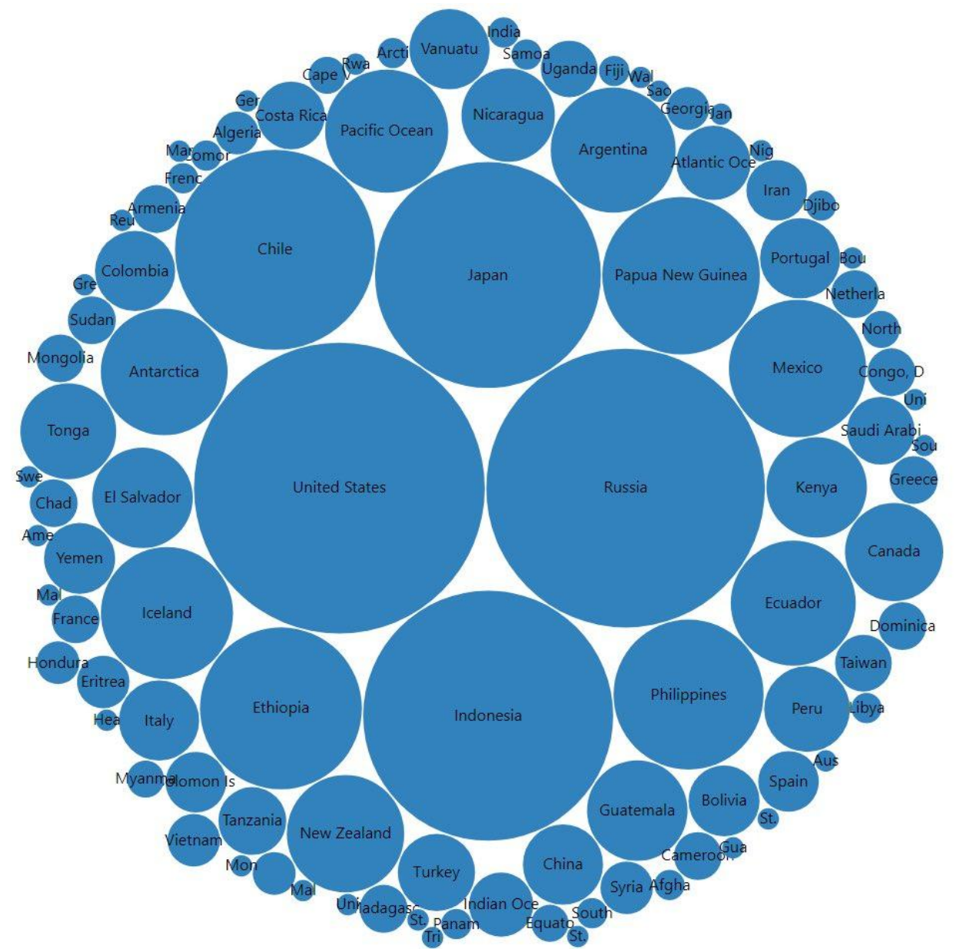
High Cardinality
Descripción
La cardinalidad alta se refiere a variables categóricas que contienen un gran número de valores únicos. Por ejemplo, variables como códigos postales, nombres de ciudades o temáticas de libros
¿Qué problemas nos genera?
Dimensionalidad excesiva: Se generan matrices dispersas aumentando mucho la dimensionalidad (curse of dimensionality)
Overfitting en el long tail: Las categorías poco frecuentes se vuelven inestables al tener pocos registros y tienden a generar overfitting.
Categorías no mapeadas: Es posible que en producción aparezcan categorías que no aparecieron en el train

Slide 3
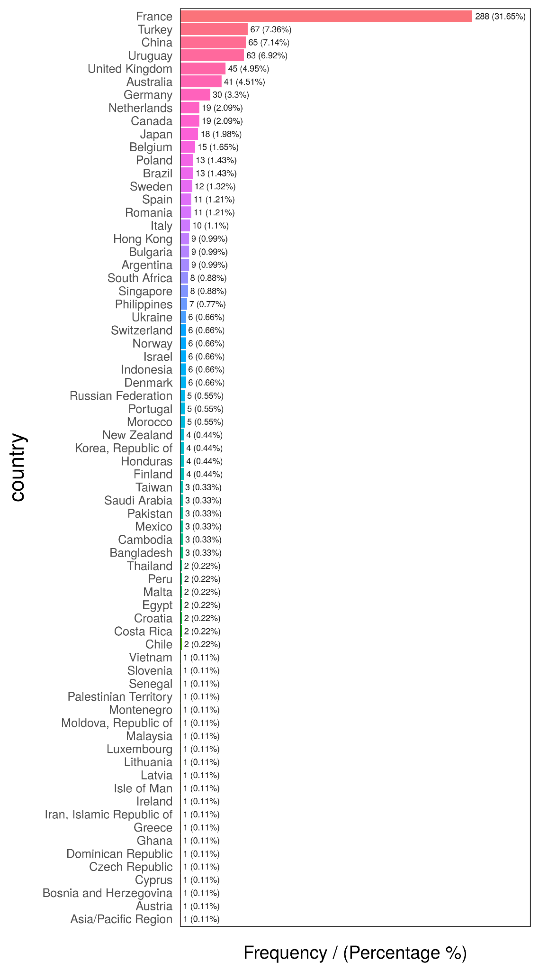
High Cardinality
¿Cómo lo detecto?
Gráfico de pareto de categorías
Categorías con menos de un umbral (ej: 1% de registros)
Posibles soluciones
Target Encoding: Reemplaza cada categoría con un estadístico de la variable objetivo (ej: mean)
Convierte miles de categorías en una única variable numérica informativa
Cuando la categoría tiene mucho poder predictivo en el target
Para categorías nuevas asignar la media global del target
Frequency Encoding Sustituye cada categoría por su frecuencia o conteo en el dataset.
Categorías raras o muy comunes comparten patrones similares
Cuando la popularidad/rareza es informativa
No necesita target para entrenar (útil en casos no supervisados)
Para nueva categorías asignar 0 o el valor mínimo observado
Aggregation (Agrupación de categorías) Agrupa categorías poco frecuentes en una sola categoría "OTROS".
Elimina el ruido de categorías con muestras insuficientes
Para nueva categorías entra en “OTROS”
Long Tail
Nota:
Existen otros métodos más complejos como usar embeddings o el hashing

Slide 4
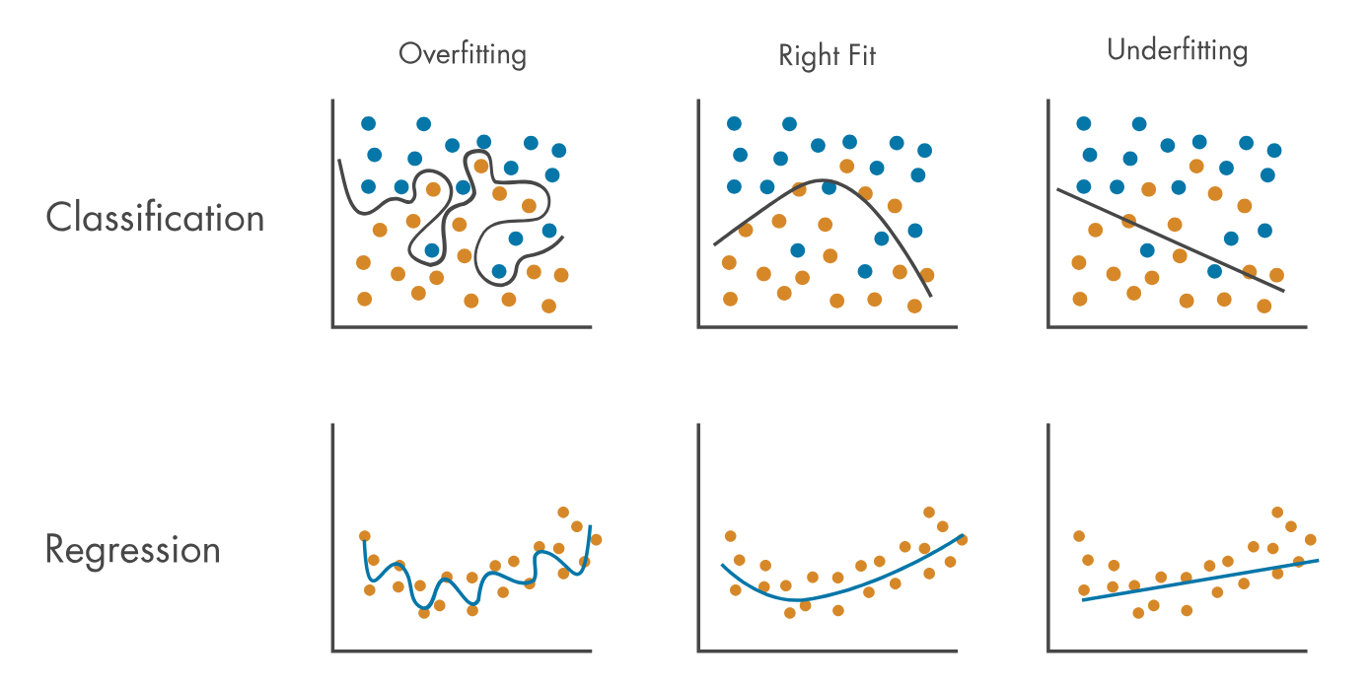
Overfitting por Features
Descripción
Cuando trabajamos con demasiadas variables, los modelos tienden a memorizar los datos de entrenamiento en lugar de aprender patrones generalizables, lo que lleva al overfitting.
¿Qué problemas nos genera?
Brecha Métricas train/test
Inestabilidad en la predicción Pequeñas variaciones en los datos de entrada pueden producir cambios drásticos en las predicciones.
Costos de procesamiento Tiempos de predicción y pipelines más costosas

Slide 5
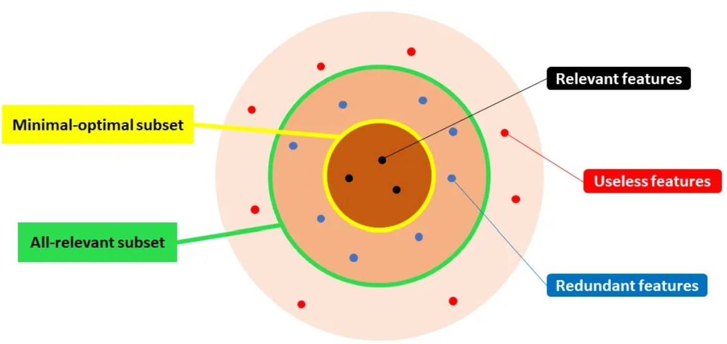
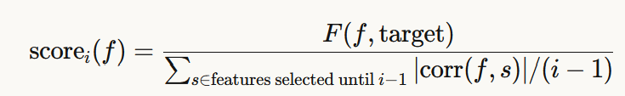
Overfitting por Features
MRMR (Maximum Relevance Minimum Redundancy)
Descripción
Es un algoritmo de feature selection que busca el subconjunto "mínimo-óptimo" de variables predictoras
Features que tienen una fuerte relación con el target. (Maximum Relevance)
Evita seleccionar features que aportan información similar entre sí (Minimum Redundancy)
¿Cómo Funciona?
El usuario determina K features finales
En la primera iteración, se selecciona la característica con mayor F-statistic (mayor relevancia con el target)
En iteraciones subsecuentes, para cada característica no seleccionada, se calcula:
Se selecciona la característica con mayor puntuación y se repite hasta tener K características
Nota:
Recomiendo determinar el K de input iterando sobre varios valores y graficando la métrica objetivo previo a la optimización de hiperparámetros

Slide 6
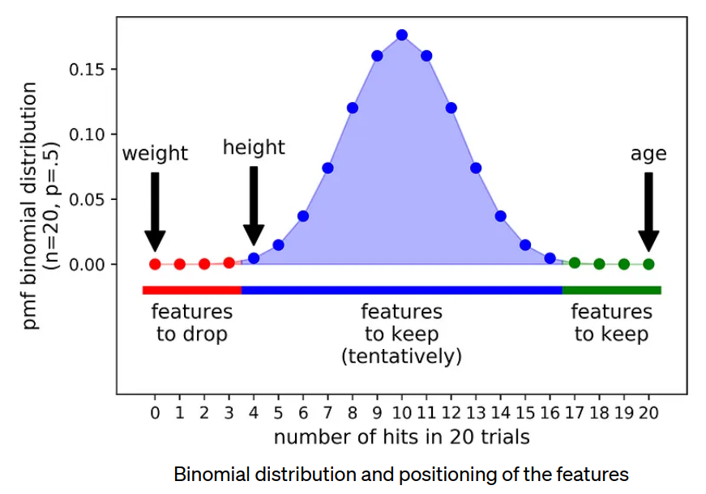
Overfitting por Features
BorutaShap
Descripción
BorutaSHAP es una adaptación moderna del algoritmo Boruta original que utiliza valores SHAP para determinar la importancia de las características
¿Cómo Funciona?
Para cada iteración, crea versiones aleatorias de todas las variables (shadow)
Entrena un modelo (default: Random Forest)
Calcula importancias con SHAP
Si una variable supera a la mejor variable shadow, recibe un "hit"
Después de múltiples iteraciones, aplica tests binomiales para determinar qué variables son significativamente mejores
Clasifica las variables como:
Aceptadas: Estadísticamente importantes
Rechazadas: Estadísticamente irrelevantes
Tentativas: Inciertas, requieren más análisis o criterio experto
Nota:
El boruta normal usa gini (feature importance clásico). Es incapaz de ver relaciones entre variables a diferencia de shap. Es posible que seleccione features correlacionadas. Por este motivo se mejoró utilizando SHAP.

Slide 7
Tipos de Leakage
Descripción
El data leakage ocurre cuando información que no estaría disponible en un escenario real se filtra durante el entrenamiento del modelo, resultando en un rendimiento artificialmente alto que no se podrá replicar en producción. El síntoma más común es una métrica poco plausible.
Target Leakage
Cuando variables predictoras incluyen información que son un “proxy” (o muy similar) del target. Detecciòn y prevención:
Correlación extremadamente alta (>0.9) entre variable individual y el target
Train-Test Contamination
Cuando información del conjunto de prueba se filtra al proceso de entrenamiento, sucede también con aspectos del preprocesamiento como scalers o encoders. También sucede cuando no usamos una capa de validación posterior a la optimización de hiperparámetros. Detección y prevención:
En caso de duda, utilizar una capa extra de datos nunca antes vistos y samplear resultados.

Slide 8
Tipos de Leakage
Leakage Temporal
Cuando se usa información del futuro para predecir el pasado. Detección y prevención:
Verificar orden cronológico de los sucesos
Simular el proceso de predicción en tiempo real para validación
Walk Forward Validation
Group Leakage
Cuando entidades relacionadas aparecen en diferentes conjuntos (train/validation/test). No se cumple la independencia de las observaciones. Detección y prevención:
Múltiples observaciones de la misma entidad
Identificar estructuras de grupos en los datos
Group based splitting

